Slide 1

স্বাগতম

Slide 2
শিক্ষক পরিচিতিঃ
পাঠ পরিচিতি
শ্রেনিঃ৫ম
বিষয়ঃ বাংলাদেশ ও বিশ্ব পরিচয়
অধ্যায়ঃ চতুর্থ
মোঃ হাফিজুর রহমান
সহকারি শিক্ষক
মশানগাঁও সরকারি প্রাথমিক বিদ্যালয়
হরিপুর ,ঠাকুরগাঁও ।
মোবাইল নম্বর-০১৭১৬৪৩৭০৮৬ ইমেলঃhafizict5@gmail.com

Slide 3
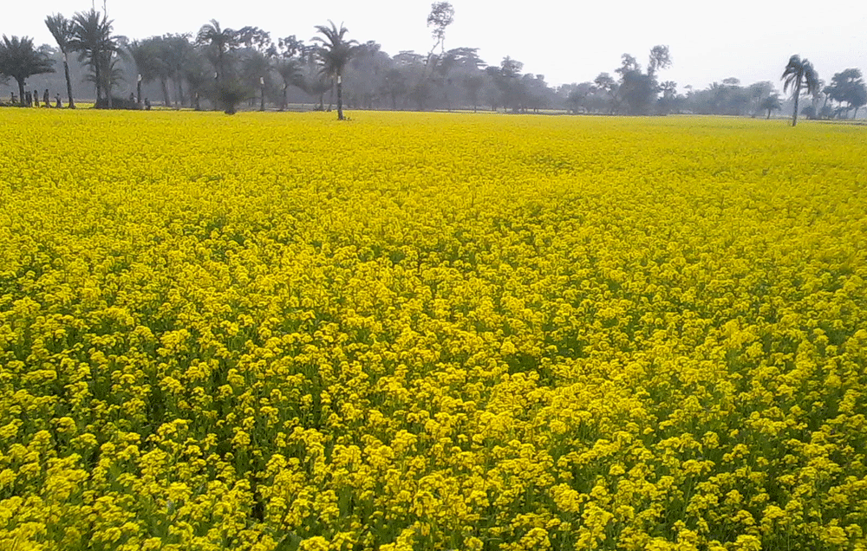
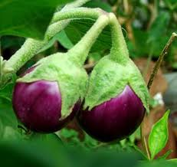
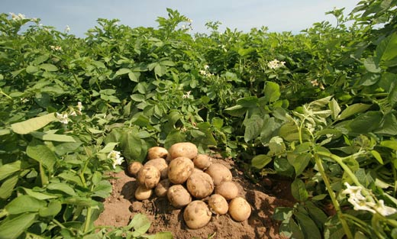
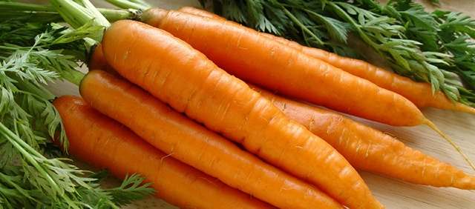
শরিষা
বেগুন
আলু
গাজর

Slide 4
খাদ্য জাতীয় কৃষি দ্রব্য (ধান ওগম)

Slide 5
শিখন ফল
১৫.৩.১ - বাংলাদেশের প্রধান প্রধান কৃষি দ্রব্য সম্পর্কে বলতে পারবে ।

Slide 6
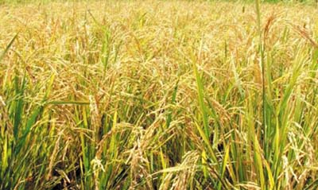
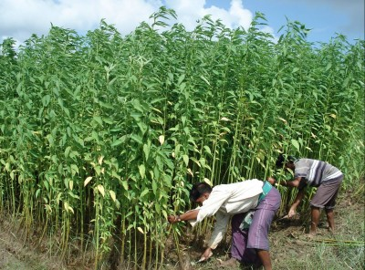
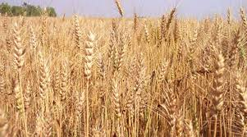
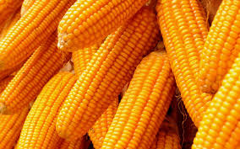
প্রধাণ কৃষি জাত দ্রব্য
ধান
পাট
গম
ভুট্টা

Slide 7
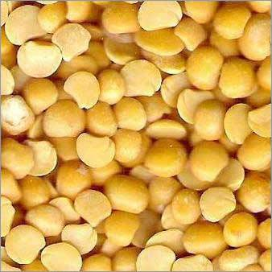
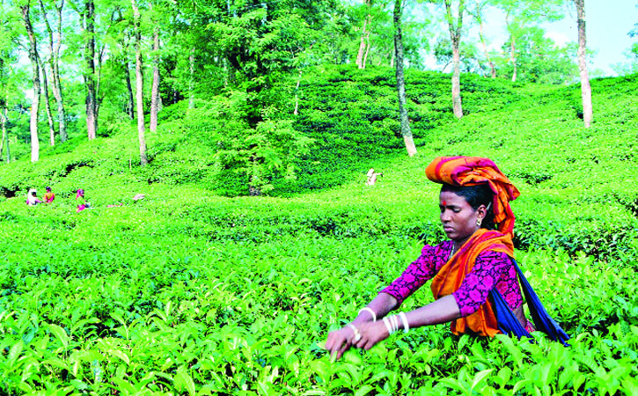
আলু
ডাল
চা

Slide 8
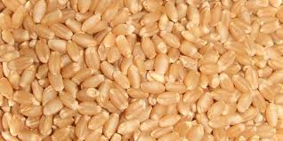
ধান
গম

Slide 9
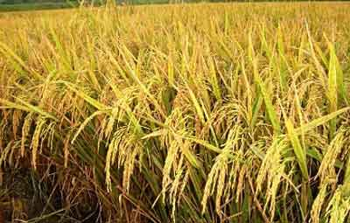
ধান

Slide 10
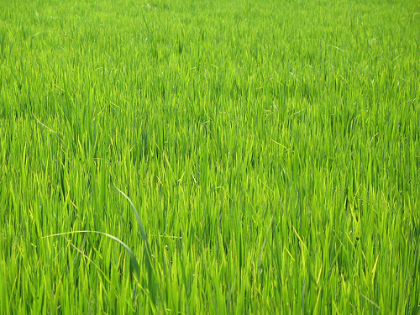
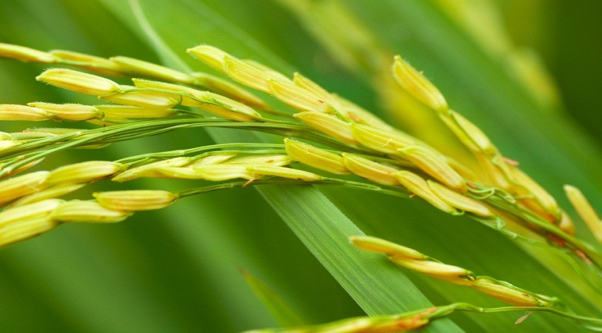
আউশ
আমন
বোরো

Slide 11
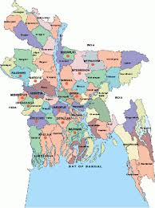
বাংলাদেশের সব জায়গায় ধানের চাষ হয়

Slide 12
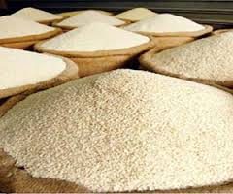
প্রতি বছর প্রায় ৩ কোটি ৪০ লক্ষ মেট্রিক টন চাল পওয়া যায়।

Slide 13
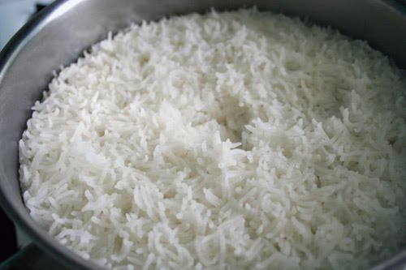
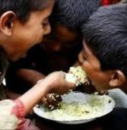
ভাত বাংলাদেশের প্রধান খাদ্য

Slide 14
গম

Slide 15
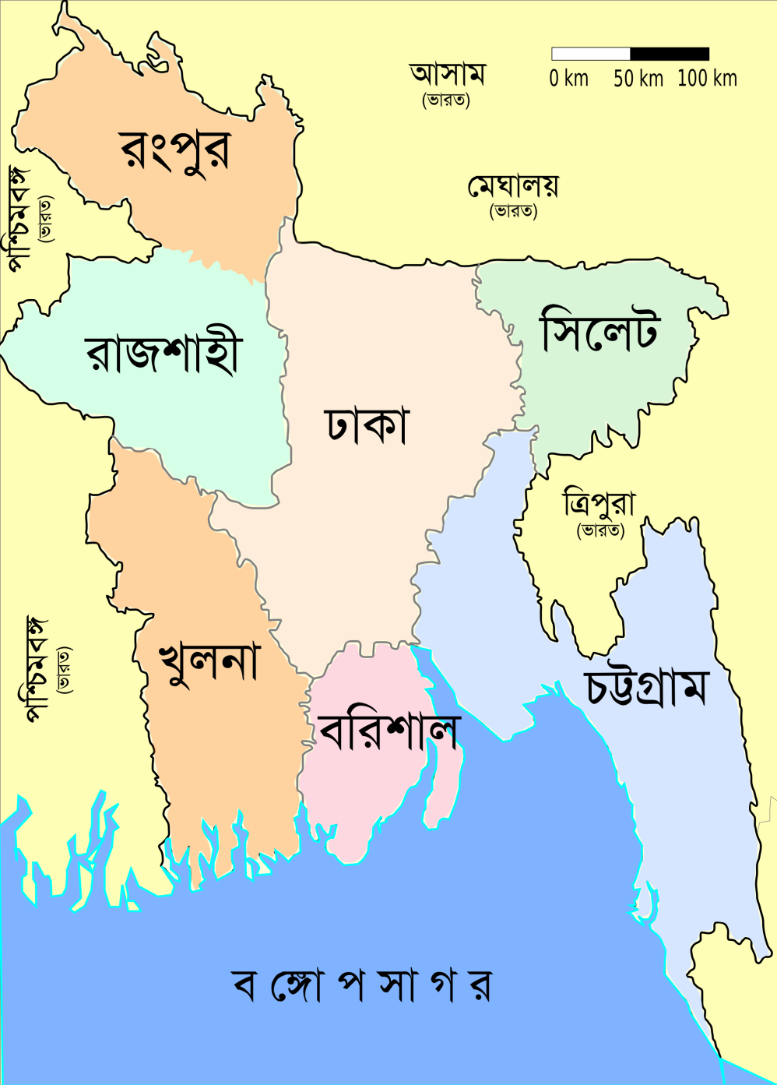
উত্তর অঞ্চল
পশ্চিম অঞ্চল

Slide 16
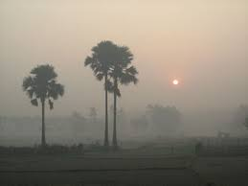
শীত কালে গমের চাষ হয়

Slide 17
বাংলাদেশে প্রতি বছর ১০ লক্ষ মেঃ টন গম উৎপাদন হয়
৫ লক্ষ মেঃ ঘাটতি বিদেশ থেকে আমদানি করতে হয়

Slide 18
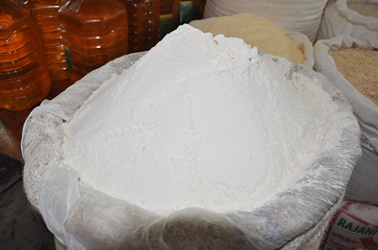
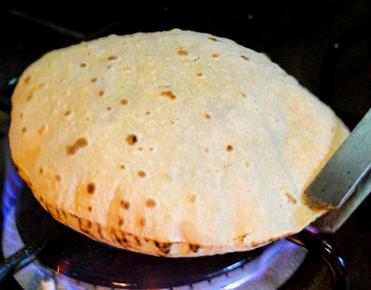
গম
গম
আটা
রুটি

Slide 19
দলীয় কাজ
১।বাংলাদেশের মানুষের প্রধান খাদ্য কি?
২।কোন সময় দেশে গমের চাষ হয় ?

Slide 20
একক কাজ
শুন্য স্থান পূরণ কর
১। দেশের প্রায় ------ ---------ধান উৎপন্ন হয়।
২।বাংলাদেশে প্রতি বছর প্রায়--------------মেঃ টন গম উৎপন্ন হয়।
৩।প্রতি বছর --------------- মেঃ টন গম আমদানি করতে হয়
সর্বত্র
১০লক্ষ
৫ লক্ষ

Slide 21
তোমার পাঠ্য বইয়ের ৩৪পৃষ্ঠা থেকে ৩৫ পর্যন্ত নীরবে পড়

Slide 22
মূল্যায়ন
১।দেশে গমের চাষ বেশী হয় এমন দুটি বিভাগের নাম উল্লেখ কর।
২।প্রতি বছর ধান থেকে কত লক্ষ মেঃ টন ধান উৎপন্ন হয়?

Slide 23

আবার দেখা হবে

